Slide 1
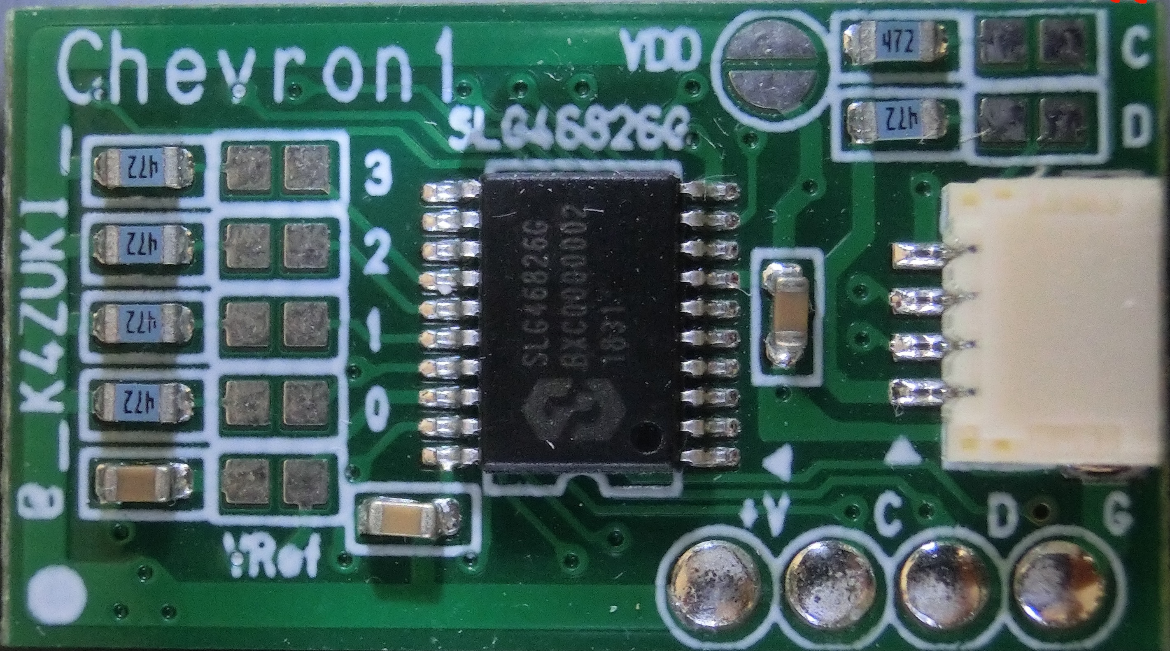
VDD-VDD２
ショート
ジャンパ
I2Cバス
プルアップ
ジャンパ
I2C
スレーブ
アドレス
選択
プルアップ
ジャンパ
GND
SDA
SCL
VDD
ISPライタ
接続コネクタ
電圧リファレンス入力
パスコン接続ジャンパ
I2Cテストパッド
VDD SCL SDA GND
Pin#1

